Slide 1
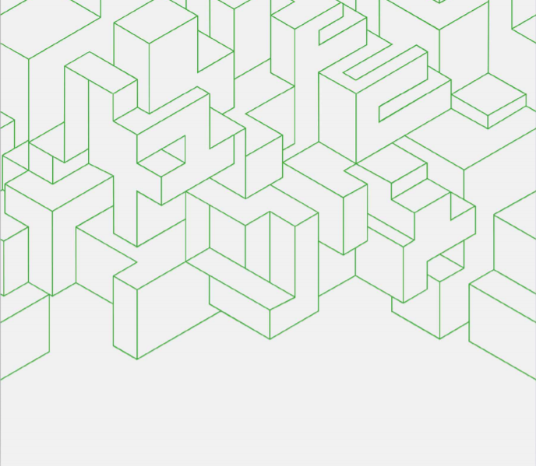

ФЕДЕРАЛЬНОЕ ГОСУДАРСТВЕННОЕ АВТОНОМНОЕ ОБРАЗОВАТЕЛЬНОЕ УЧРЕЖДЕНИЕ ВЫСШЕГО ОБРАЗОВАНИЯ
«САНКТ-ПЕТЕРБУРГСКИЙ ПОЛИТЕХНИЧЕСКИЙ УНИВЕРСИТЕТ ПЕТРА ВЕЛИКОГО»
Контроль динамической депрессии хаотических нейронных сетей для ассоциативной памяти
Выполнил:
Студент группы 3540901/02001 Бараев Д.Р.
Руководитель:
Доцент К.Т.Н. Бендерская Е.Н.

Slide 2
Постановка задачи
Для решения задач нахождения ассоциативных образов в настоящее время существует множество разнообразных методов и алгоритмов. В связи с этим в теории искусственного интеллекта предпринимаются попытки создания универсальных подходов, позволяющих решать широкие классы задач поиска и запоминания ассоциативной информации. Один из таких подходов связан с использованием искусственных нейронных сетей. Их эффективное применение для решения различных задач во многом основывается на том, что традиционные трудности решения разнообразных задач облегчены применением универсальных алгоритмов обучения нейронных сетей на обучающих выборках.

Slide 3
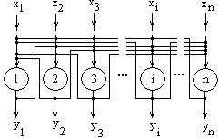
Модель сети Хопфилда
В основе функционирования таких сетей лежит итеративный принцип работы. На каждой итерации происходит обработка результата, полученного на предыдущем шаге. Циркуляция информации в нейронной сети происходит до тех пор, пока не установится состояние равновесия, т.е. значения её выходов перестанут изменяться.
Экспериментально показано, что максимальное число образцов, которые может хранить сеть Хопфилда, 0.15 * n (где n - число нейронов сети).

Slide 4
Ассоциативная память на нейронных сетях
Автоассоциативная память — память, которая может завершить или исправить образ, но не может ассоциировать полученный образ с другим образом.
Гетероассоциативная память — память, в которой при поступлении стимула на один набор нейронов, реакция по обратной связи появляется на другом наборе нейронов.
Первая модель автоассоциативной памяти была разработана Хопфилдом — Нейронная сеть Хопфилда.
Временная ассоциация с динамическими депрессионными синапсами
Временная ассоциация с хаотическими нейронами
Временная ассоциация с динамическими депрессионными синапсами и хаотическими нейронами

Slide 5
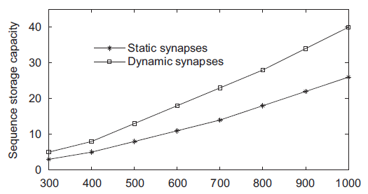
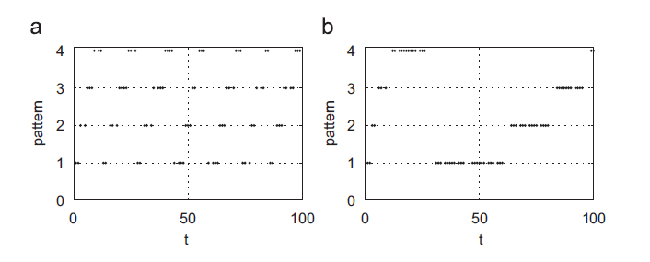
Модели временной ассоциации
Временная ассоциация с динамическими синапсами (SMDS)
Временная ассоциация с хаотическими нейронами (SMCN)

Slide 6
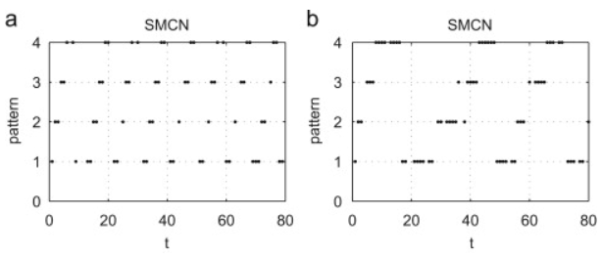
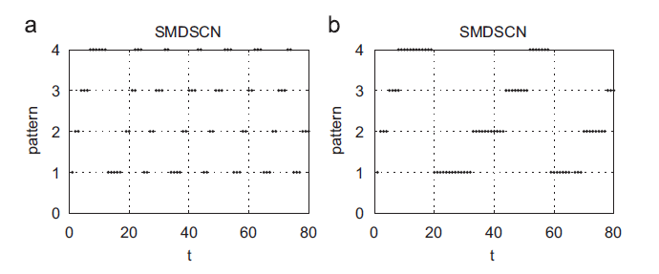
Модели временной ассоциации
Временная ассоциация с динамическими депрессионными синапсами и хаотическими нейронами (SMDSCN)

Slide 7
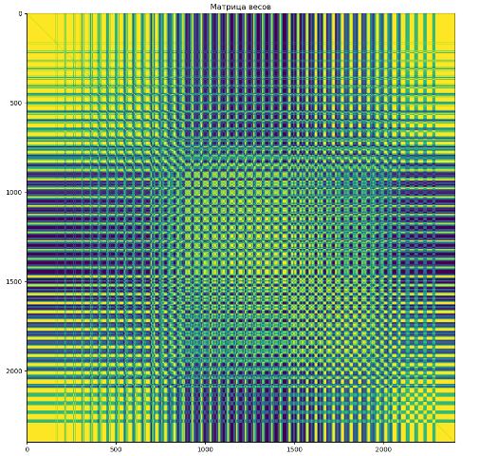
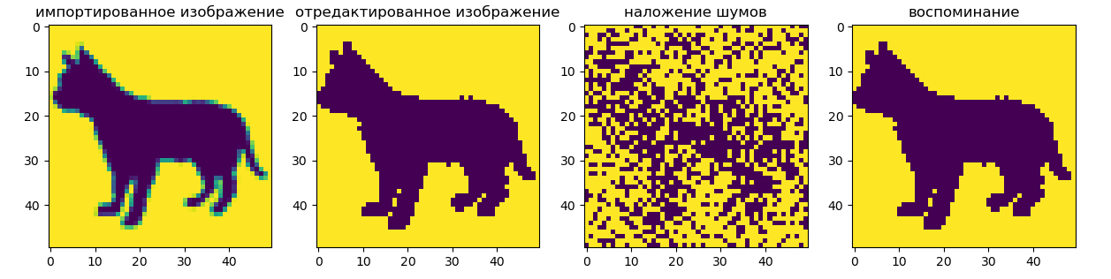
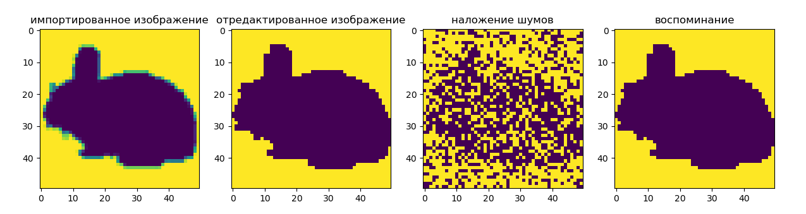
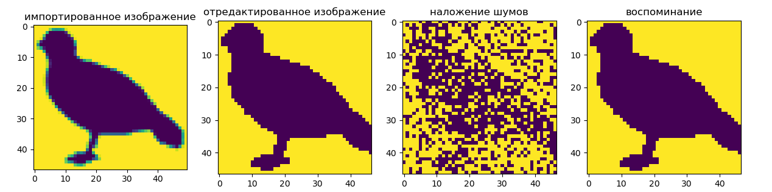
Проверка сети Хопфилда без хаотических нейронов
При моделировании алгоритма использовалась библиотека NumPy.

Slide 8
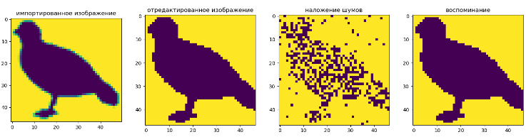
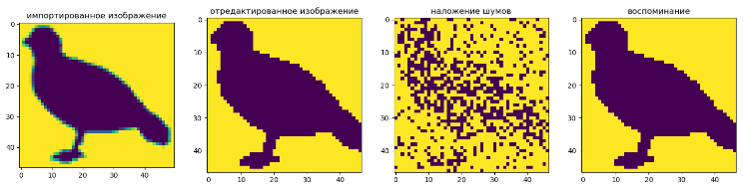
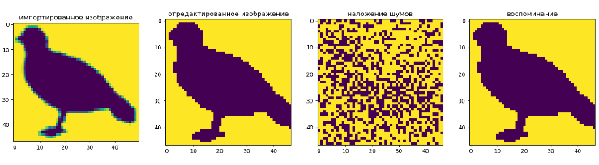
Проверка сети Хопфилда с хаотическими нейронами

Slide 9
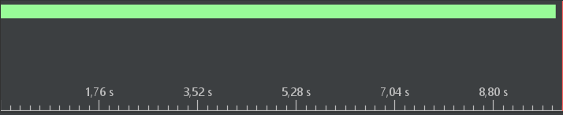
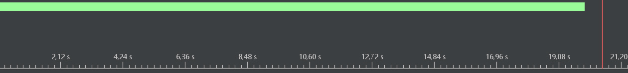
Время выполнения
Обычный нейрон
Хаотический нейрон

Slide 10
Выводы
В ходе работы провел сравнение нейронной сети Хопфилда с нейронной сетью с хаотическими нейронами, которая так же базируется на сети Хопфилда. Выяснилось, что хаотические нейроны достоверней определяют по испорченному изображению его первоначальный вид. Но при этом время на поиск изображения увеличивается не существенно. При 100 шаблонах время увеличилось на 8 секунд.

